Slide 2
Agenda
1
Qsync 5.0 最新發行變更
2
Qsync 完整功能介紹

Slide 3
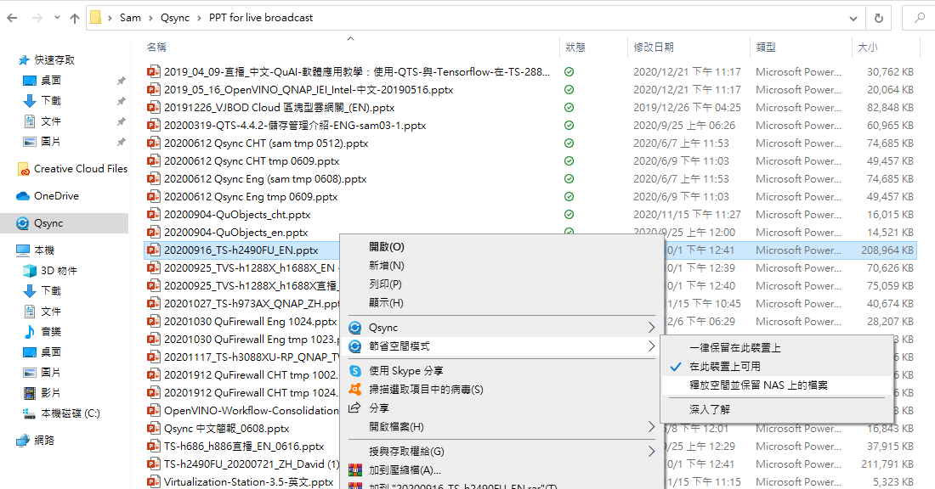
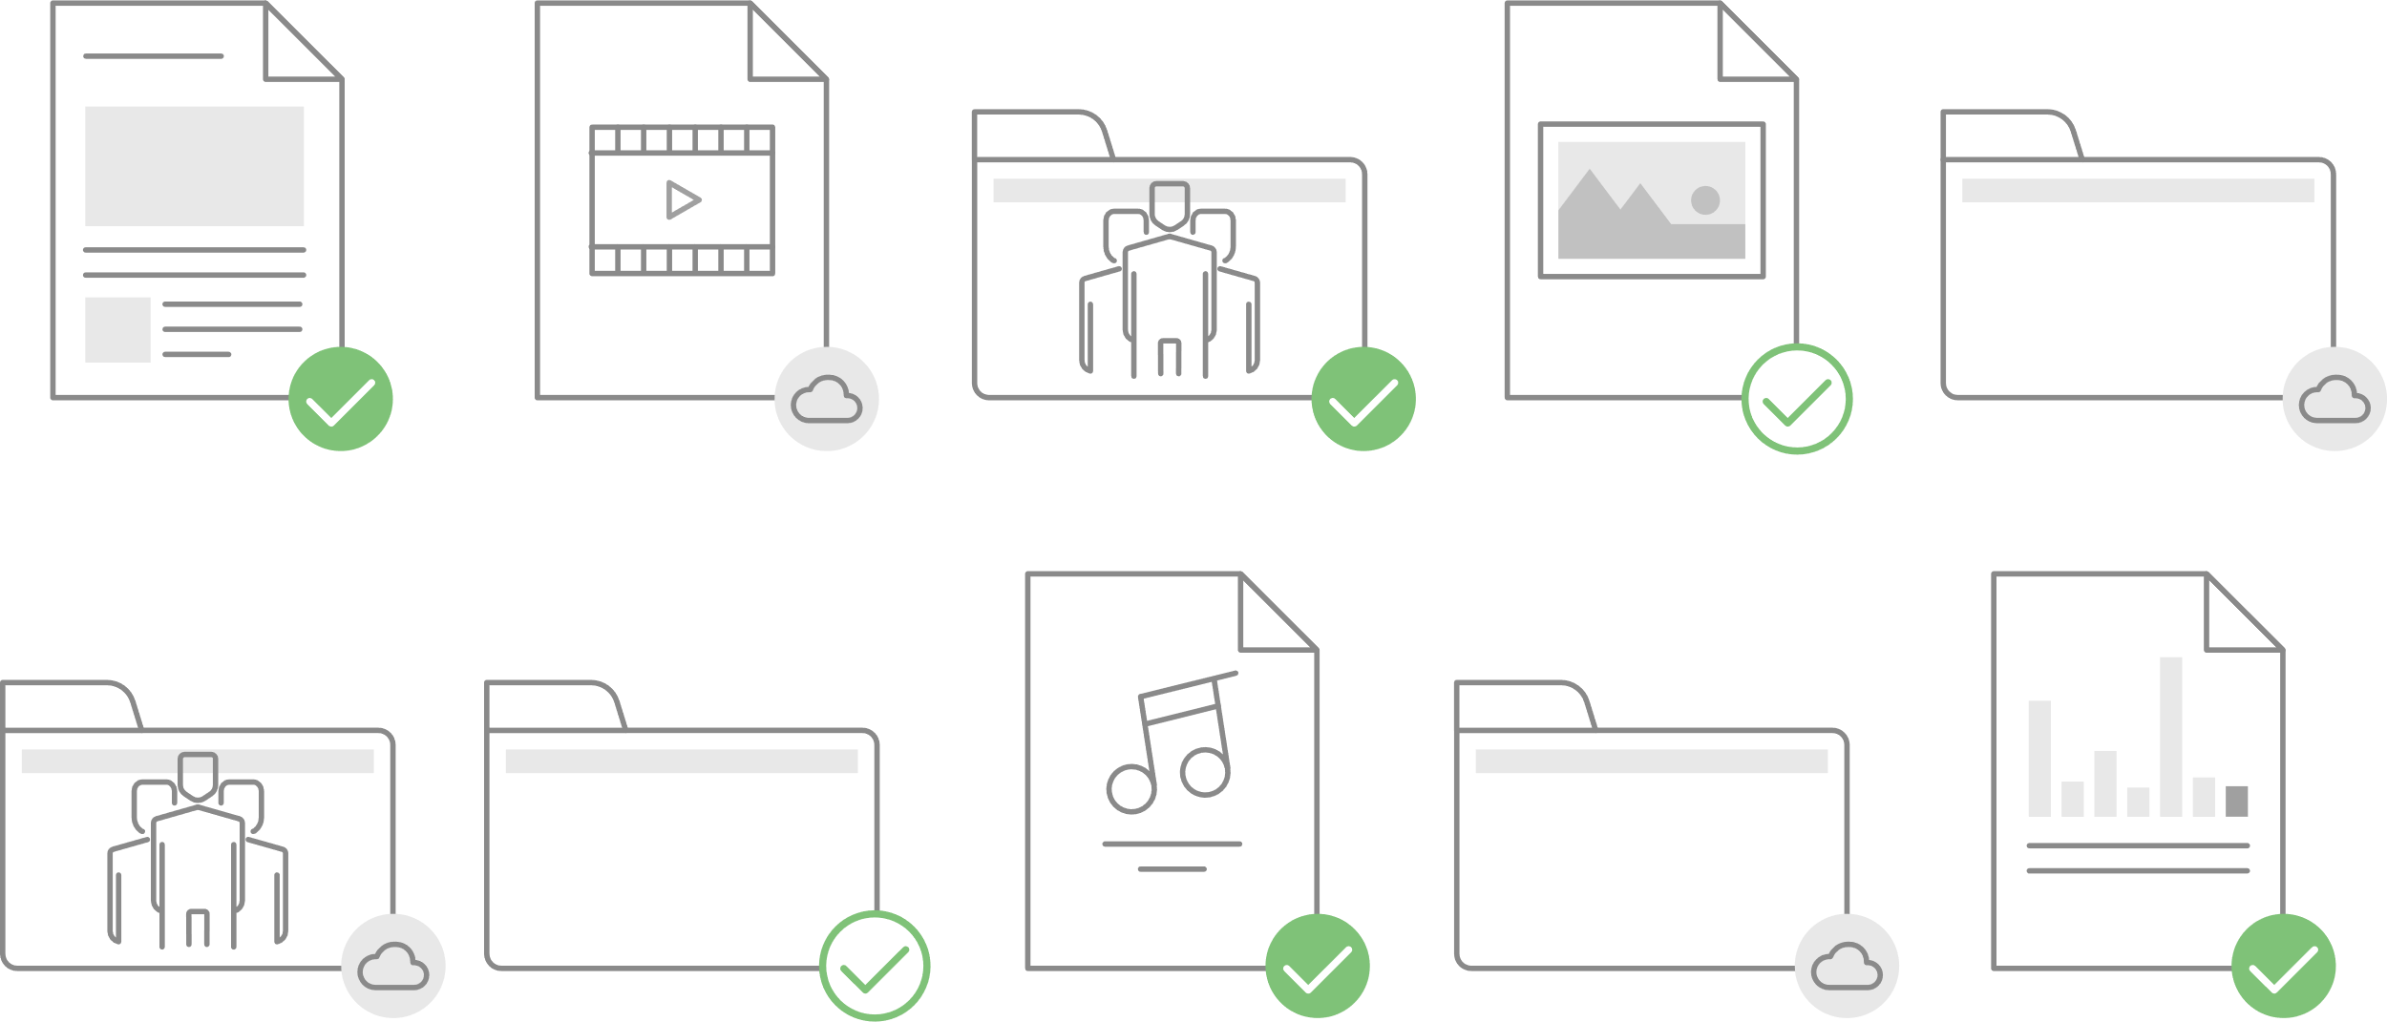
Qsync 5.0 的最新發行變更 Windows & MacOS 節省空間模式新發表！
類似於Dropbox付費版用戶才有支援的智慧同步功能。

Slide 4
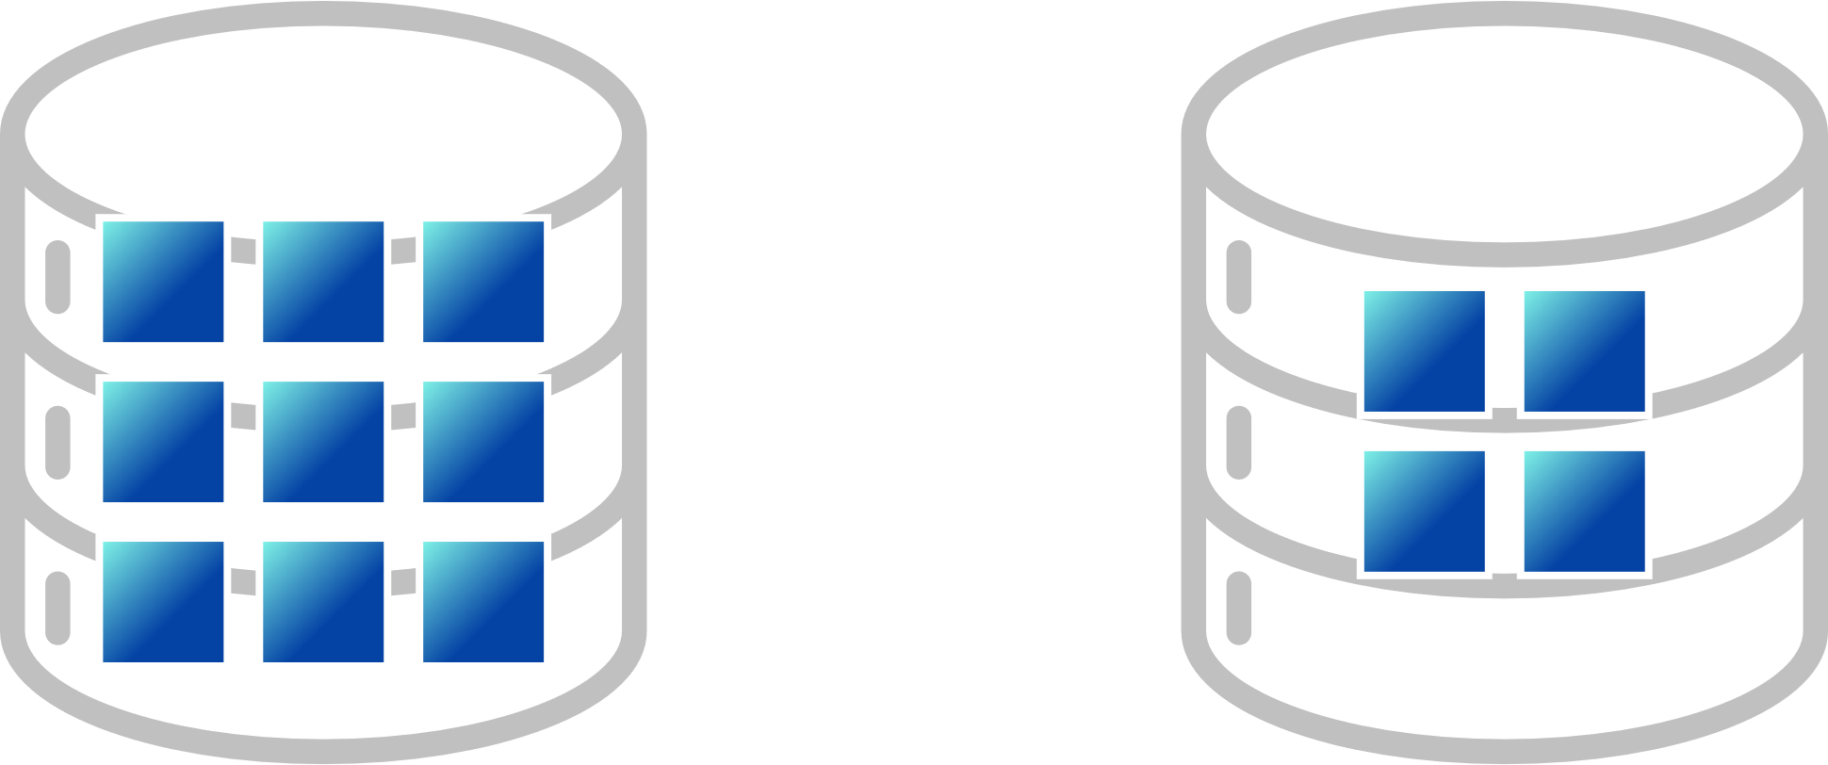
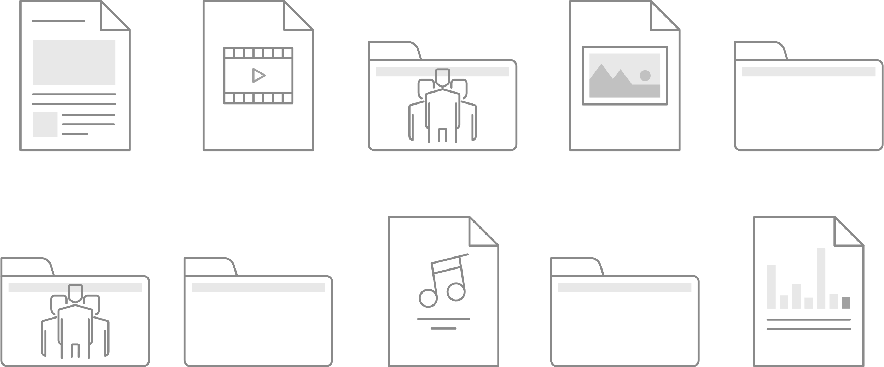
節省空間模式帶來的變革
再也不必擔心電腦及筆電因為團隊資料太多而儲存空間不足。節省空間模式的功能讓您直接在電腦上查看NAS同步區的所有檔案，以及他人與您共享的團體資料夾。
針對團隊變動量大的專案，或是首次進行配對的資料夾，無需一一等待同步完成。
減少非必要的同步量，加快操作使用感受。
Disk
Disk

Slide 5
Qsync 完整功能介紹

Slide 6
為什麼您需要 Qsync?
我的手機快滿了，一定要花錢買iCloud / Google-Drive嗎? (iOS的相片上傳功能將於下版支援，或請先使用Qfile進行上傳 )
我完成的工作怎麼交棒給同事們進行下一步處理?
PC/NB硬碟空間不夠用，可是插拔隨身硬碟好麻煩，資料放雲端又慢又得花錢買空間
家人老是在問手機空間不夠用時怎麼辦, 我的NAS可以給全家一起用嗎? 出遊照片影片怎麼分享給大家?
我每天工作的內容怎麼同步到NAS上頭保存?
活動的資料如何團隊成員各自同步， 並再共享利用?

Slide 7
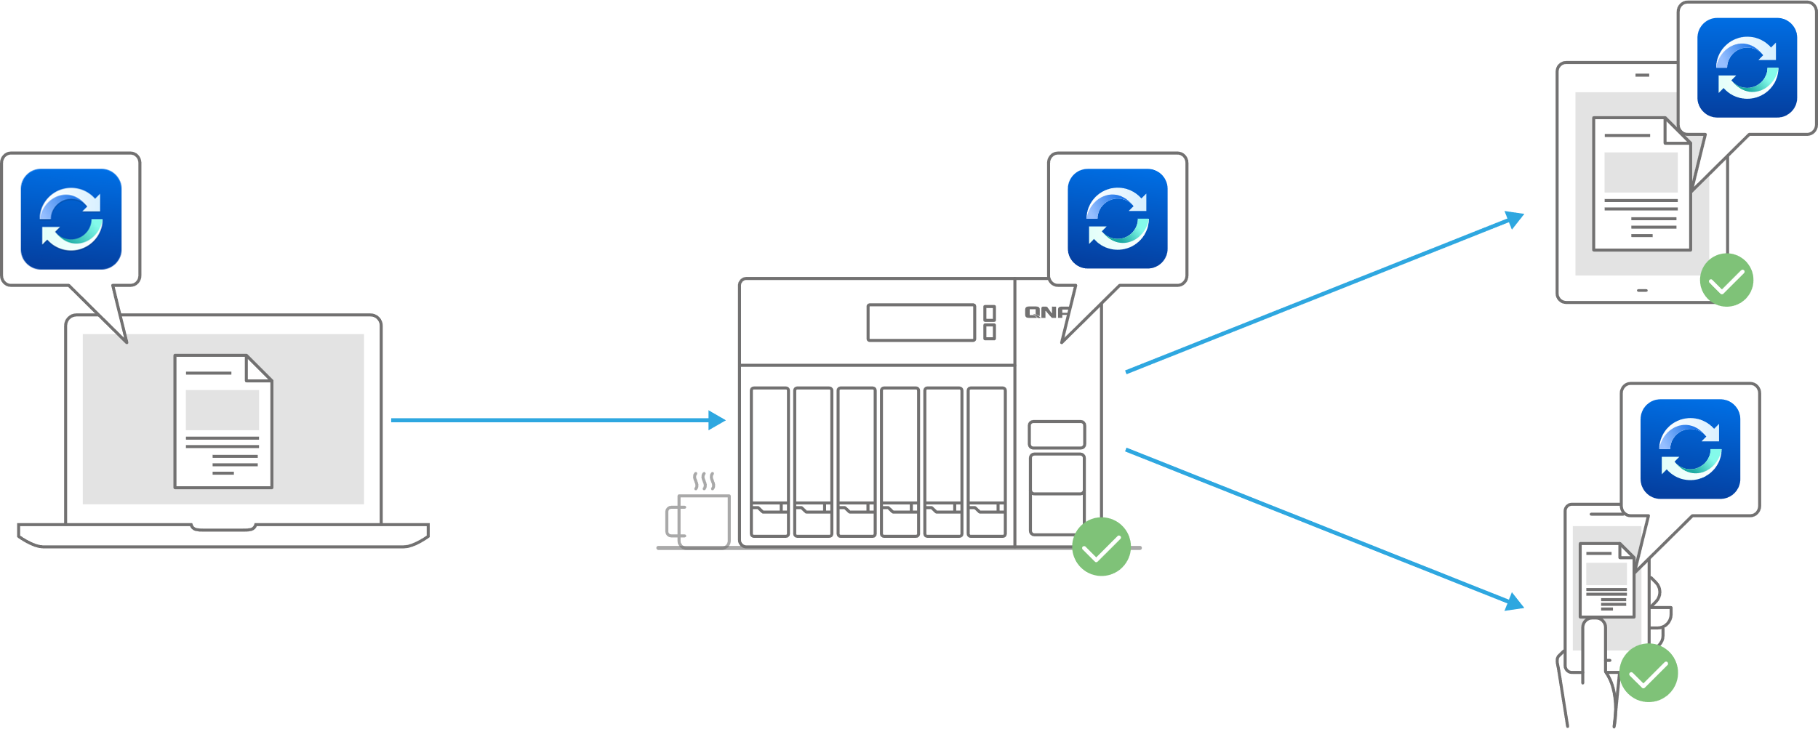
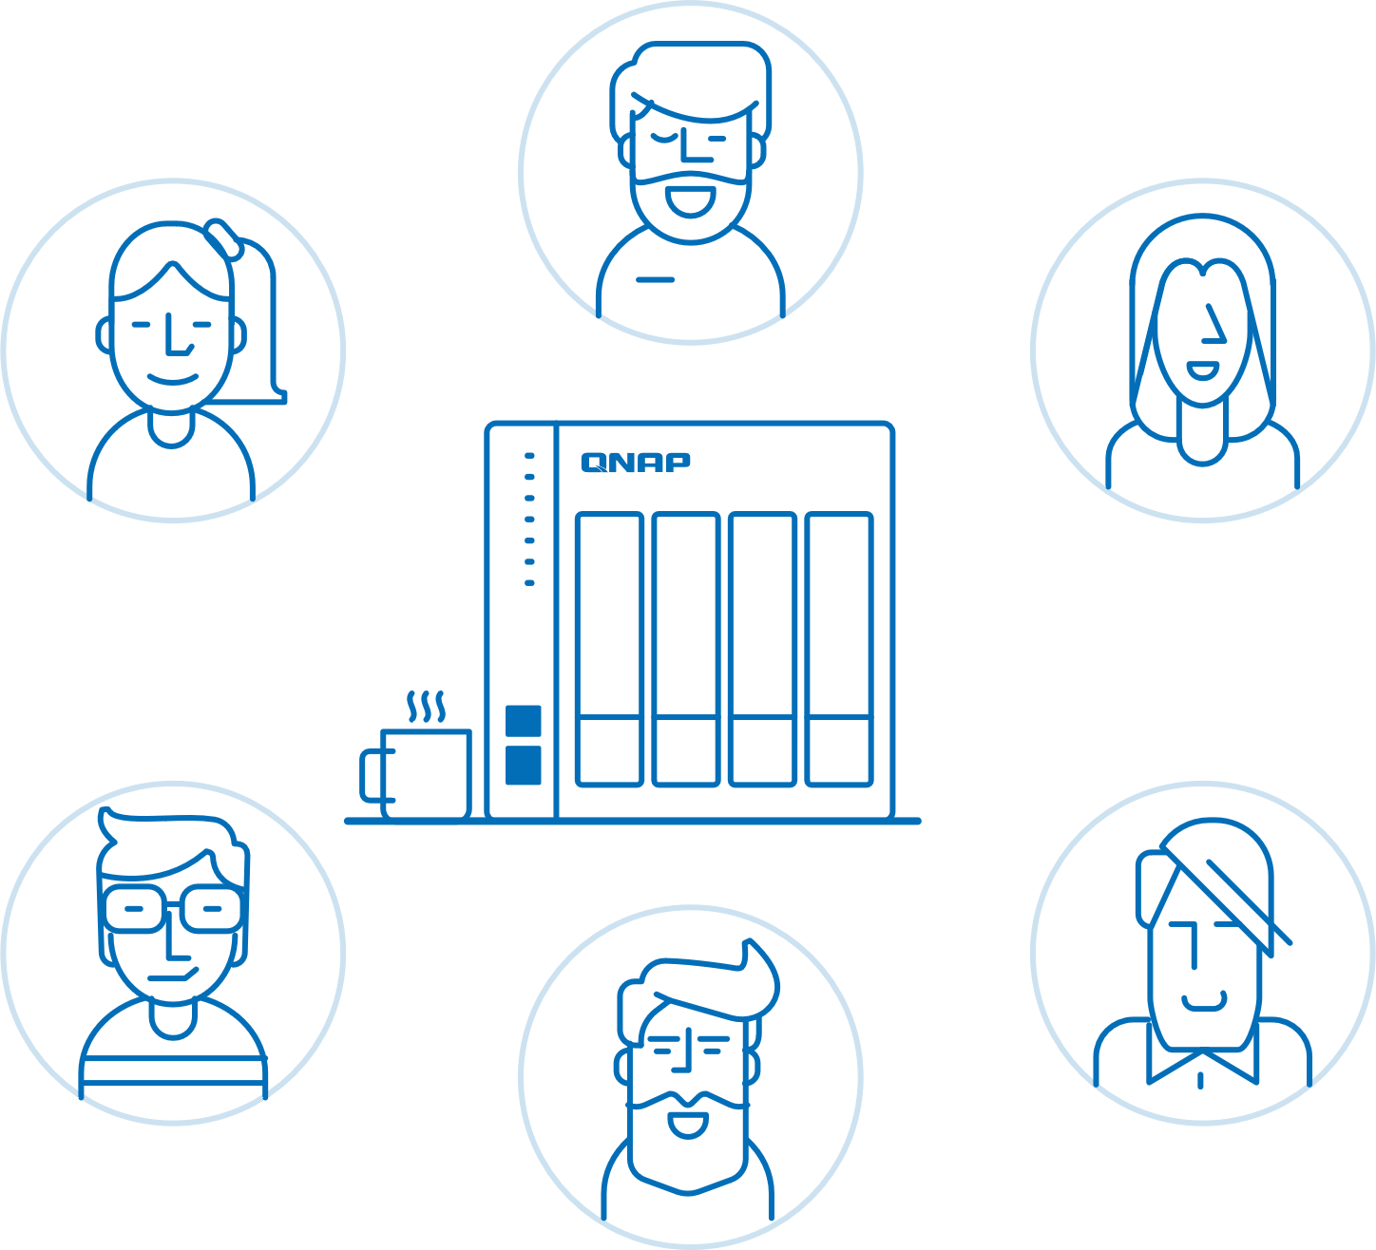
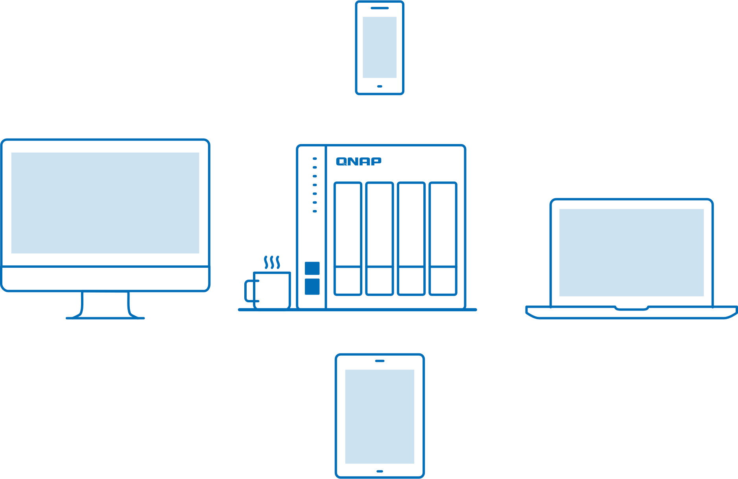
個人及團隊協作都好用的跨裝置 檔案同步工具
當有筆電與手機等不同裝置，只要在單一裝置上修改檔案，變更的檔案會自動同步到其他裝置中 。
團隊成員協作溝通時，檔案可自動推送到所有成員的綁定裝置上，讓工作流程更快速，協作更順暢。

Slide 8
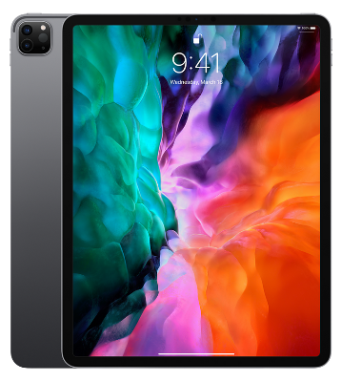
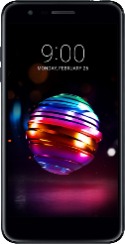
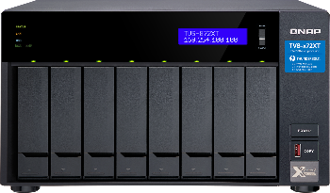
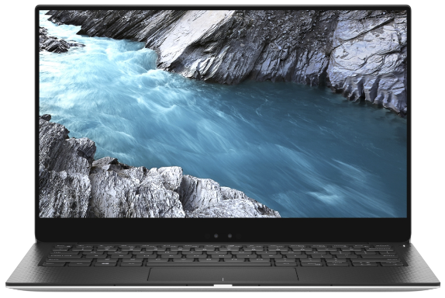
個人用戶
實際使用情境
一般個人
透過Qsync上傳照片到NAS，立刻省下手機儲存空間，也可以分享照片給更多親朋好友。
同步到多台裝置
& 分享更多好友

Slide 9
實機操作提示
1
單向同步
2
智慧刪除
分享連結
方便迅速
3
省電小撇步
降低同步頻率
限用WiFi
只有充電時進行同步

Slide 10
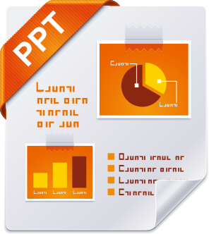
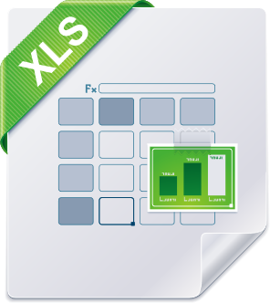
實際使用情境
家庭共用
透過Qsync上傳資料到NAS，立刻省下手機/電腦/筆電儲存空間，也可以分享各式資料/影片給更多親朋好友。
家庭成員人手一機, 空間不夠時您還一個個去買雲端空間嗎？
可設定家人共享

Slide 11
實機操作提示
分享連結
方便迅速
每人都有個人的專屬資料夾
對於家人共用一個團體資料夾
隨時可建立分享連結，提供資料給沒有此NAS帳號的朋友

Slide 12
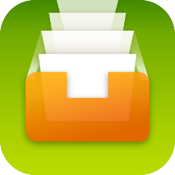
結合其他套件提供您強大的 照片智慧管理應用
資料上傳/同步: 快速分享方便迅速
即時分類歸檔
資料進階搜尋索引篩選
照片AI智能化管理 人臉/物件自動辨識

Slide 14
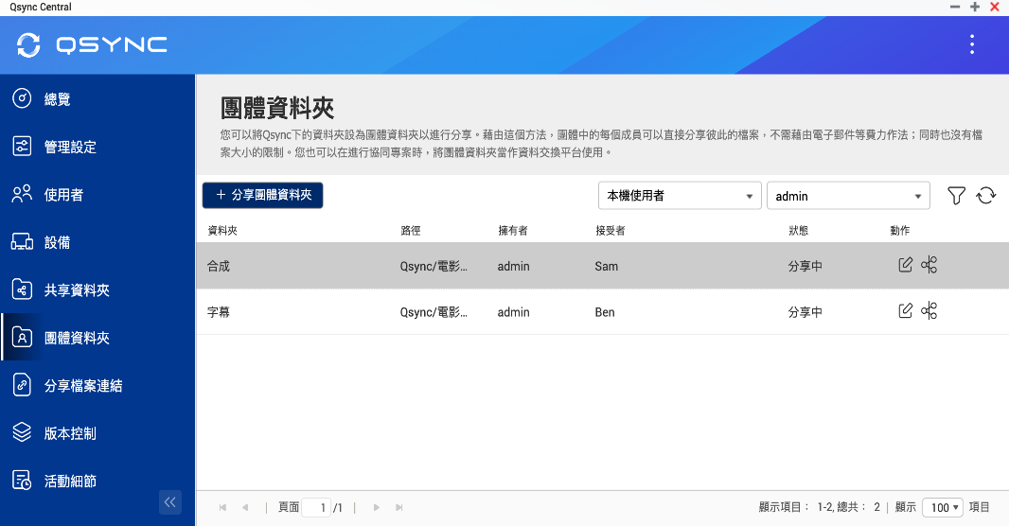
實際使用情境: 每日工作同步保存 我每天工作的內容怎麼同步到 NAS 上頭保存?
個人用資料同步
可使用整機內任意的共享資料夾or個人home資料夾
在共享資料夾底下的子資料夾也可以配對使用
公司團隊資料同步
使用Qsync專屬資料夾中的團體資料夾更方便
分別可設定整個團隊共享;也可以限定存取使用者(只給主管)

Slide 15
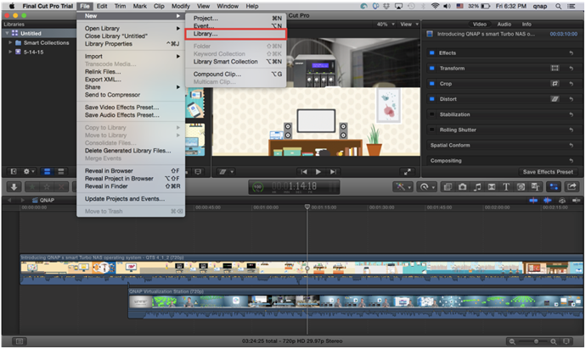
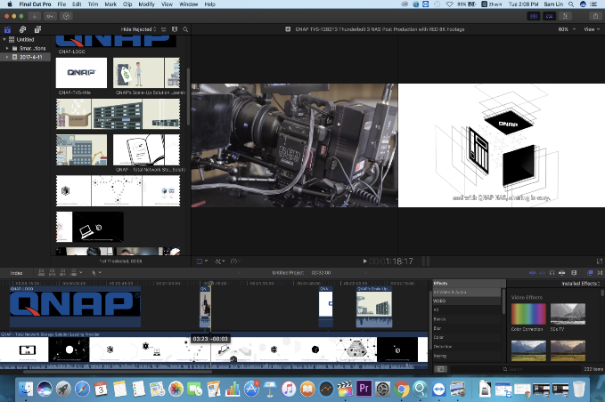
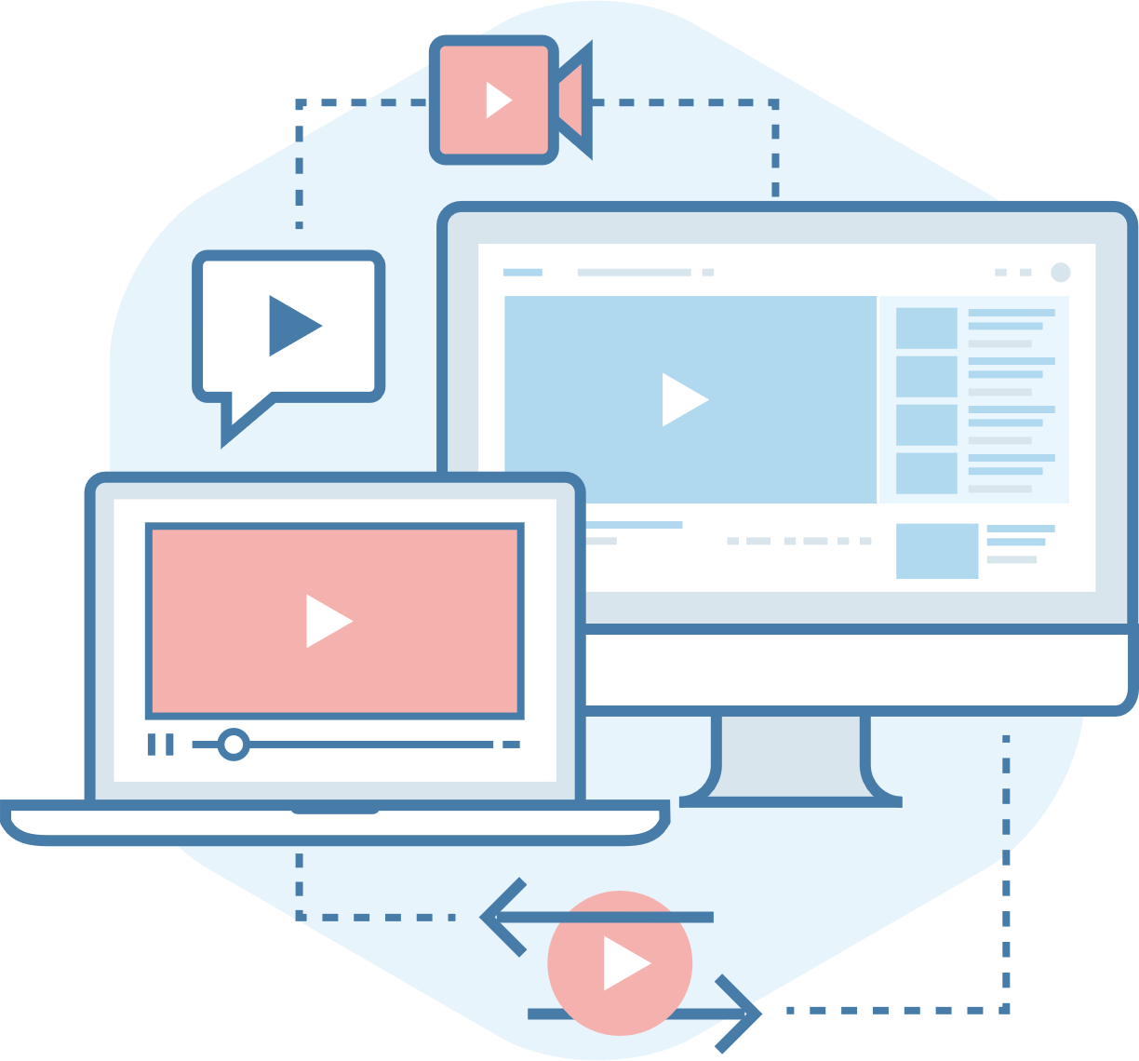
實際使用情境: 影像後製團隊怎麼分工合作 我完成的工作怎麼交棒給同事們進行下一步處理
設定團體共享資料夾只分享給下一站的團隊成員。
Sam: 剪片
Ian:
特效動畫
Lisa: 校色
Alan: 音效
Zoe: 字幕
Film cut
Animation
Color Correction
Audio
subtitle

Slide 16
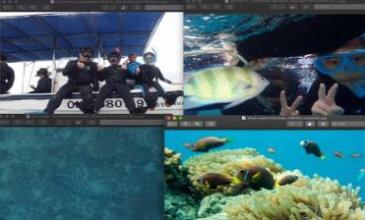
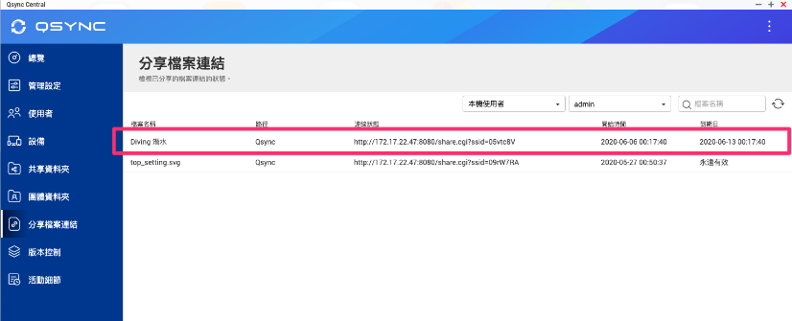
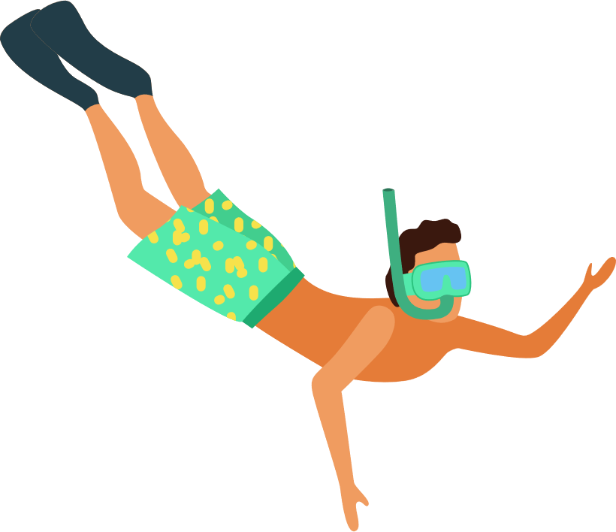
活動的資料如何團隊成員各自同步， 並再共享利用?
(以近年很夯的浮潛/潛水活動為例)
傳統進行活動模式:
團隊共享，來一起進行活動的模式:
建立分享連結 給全部的活動參與者

Slide 17
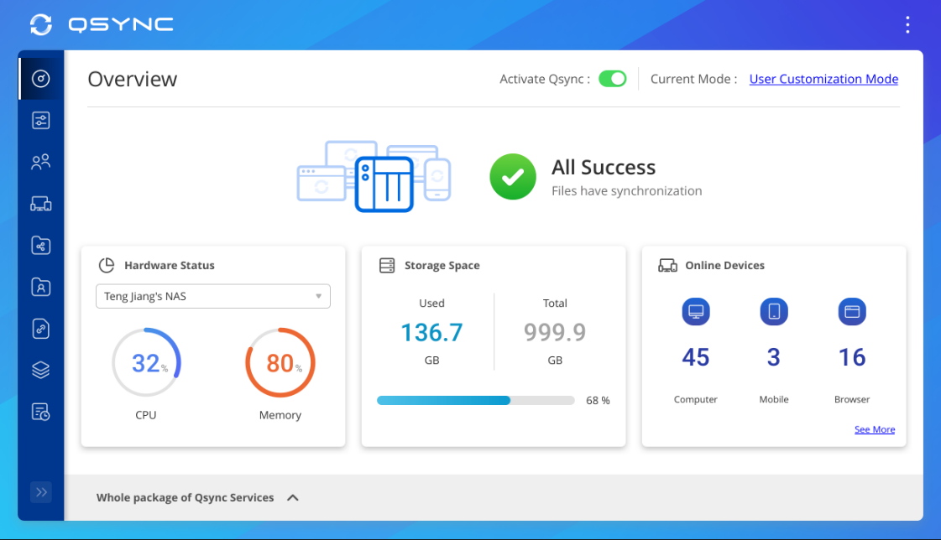
伺服器端: 中央控管．輕鬆佈署
無需逐台設定，彈性化配置，開放給用戶自行設置的權限。
同步配置
篩選器配置
衝突準則

Slide 18
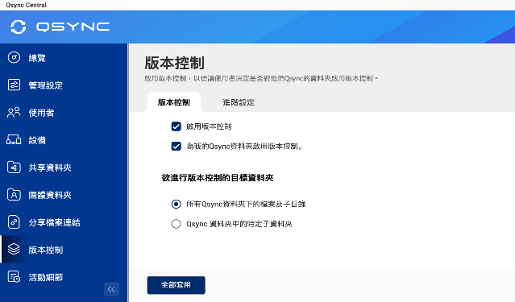
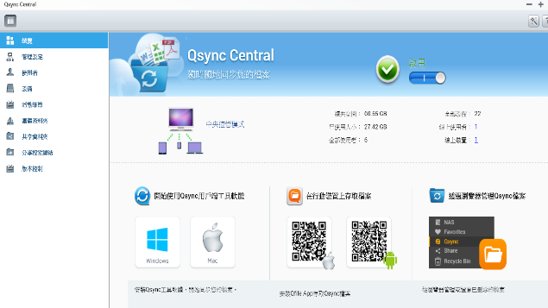
更安全的檔案同步、回復及抹除機制
版本控制 (限於Qsync資料夾)
使用者能自行回復以前的舊版本。
IT管理人員
輕鬆佈署，集中管理
使用者
簡單易用，還能找回舊版
遠端抹除
管理者能在Qsync central遠端抹除遺失設備裏的同步檔案。
共享資料夾/團體資料夾/分享連結統一控管
管理者可簡易確認所有共享資料夾與團體資料夾分派與權限，以及確認分享連結的狀態。

Slide 19
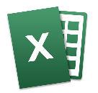
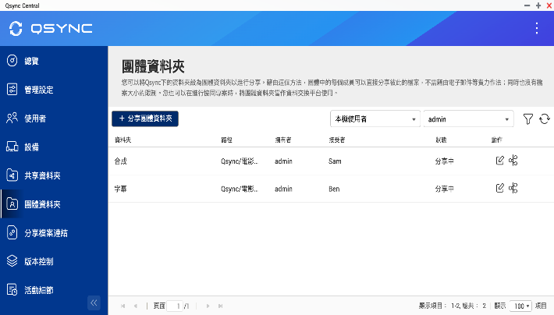
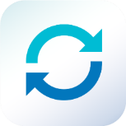
團隊合作，提升工作效率
使用者可自行建立團體資料夾
(限於Qsync資料夾)
跨部門團隊協作，客戶與廠商檔案同步共享
無需麻煩管理者，增加協作效率及降低管理上的難度

Slide 20
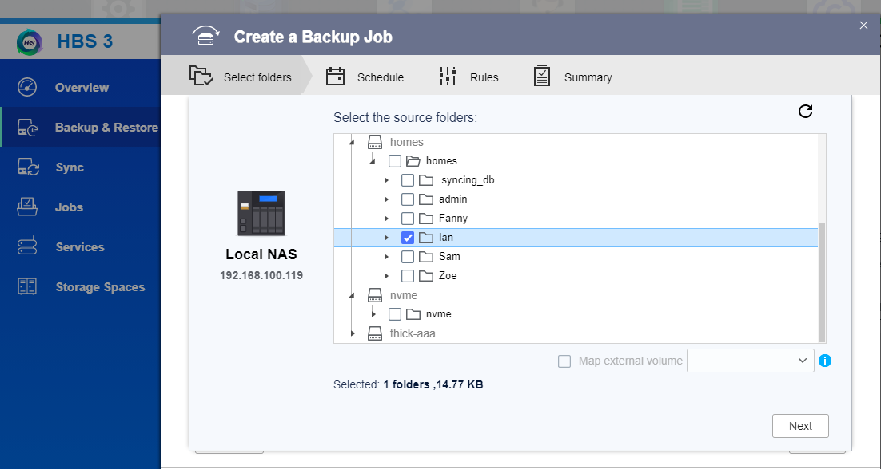
如何備份 Qsync 的資料
HBS3 (Hybrid Backup Sync)
本地備份
遠端備份
雲端備份
選擇homes下的個人資料夾 (即包含Qsync資料在內)

Slide 21
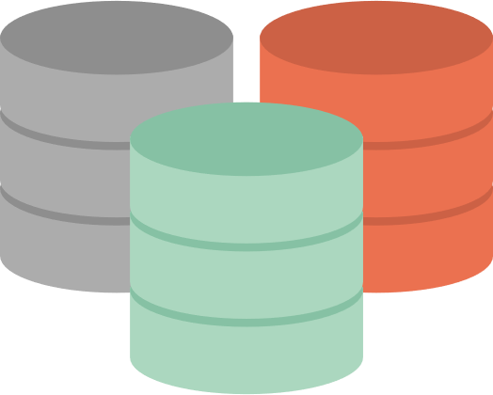
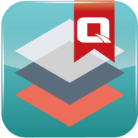
搭配進階儲存功能讓資料更安全可靠
RAID
磁碟陣列保護
快照功能
不怕勒索病毒
Qtier, SSD Cache
加速傳輸效能
Hybrid Backup Sync
多點備份 即時回復
+
搭配 QuTS hero 還能進行大幅資料縮減
A
B
C
D
A
B
C
D
A
B
C
D
D
C
A
B
D
C
A
B
Original Data
Compressed Data
Deduplicated Data
Compression
Deduplication

Slide 22
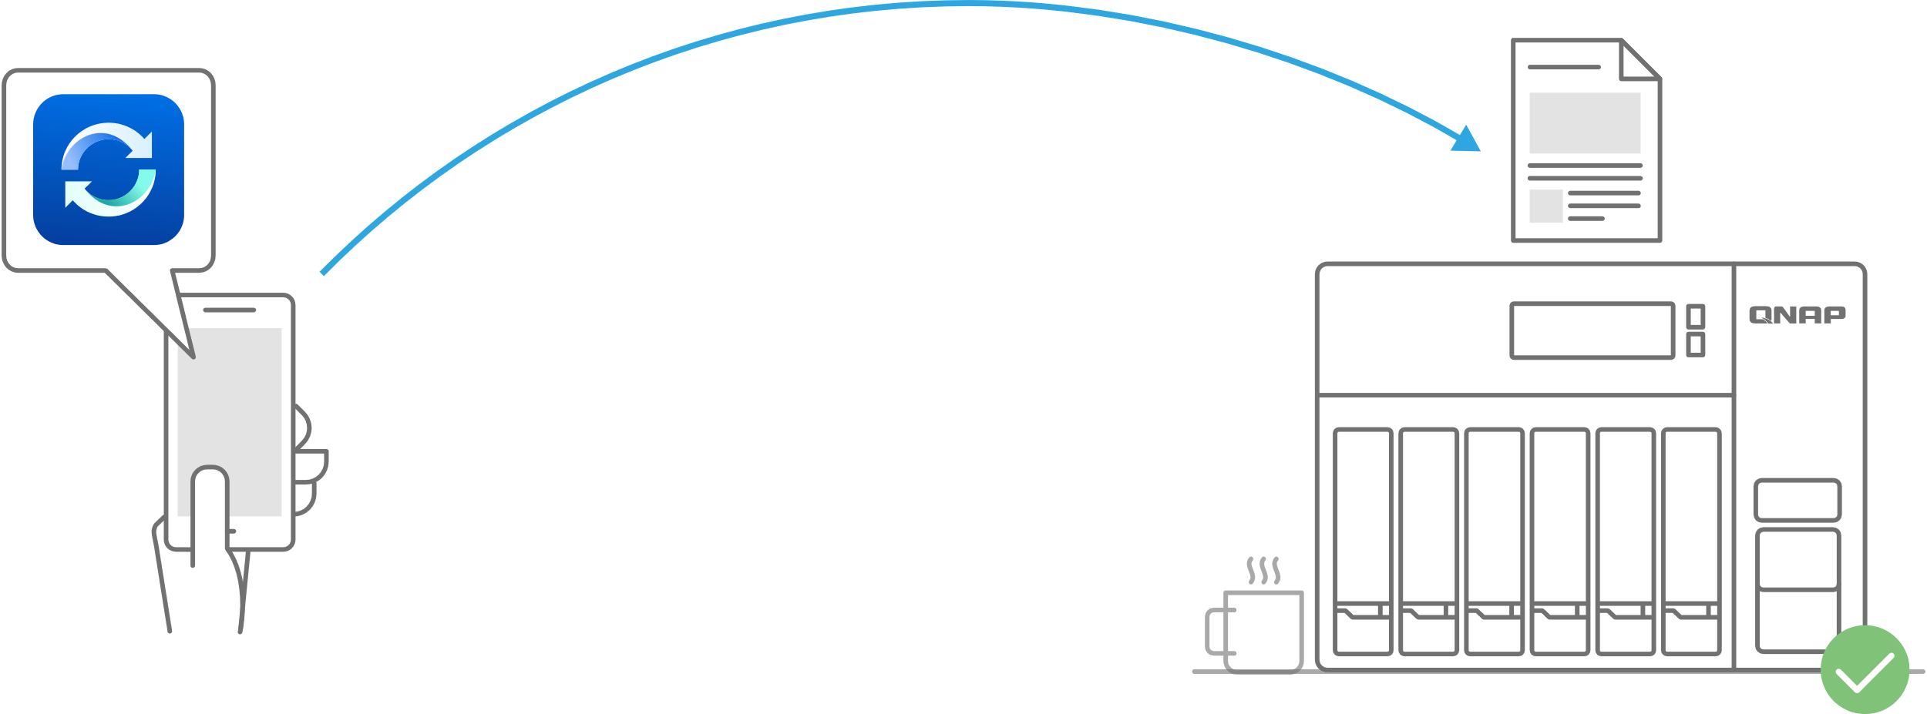
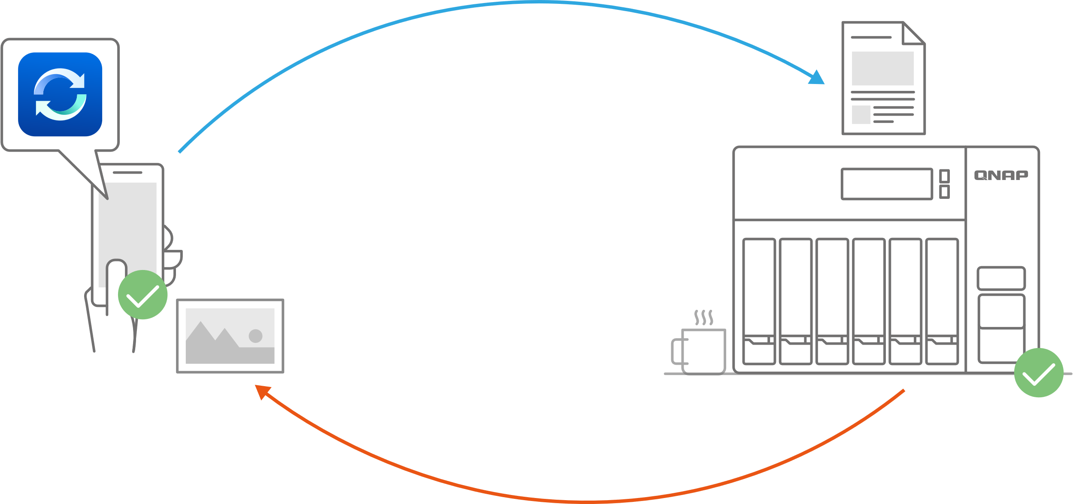
裝置端: 子資料夾同步，單向/雙向同步
子資料夾同步
使用者可設置在共享/Qsync資料夾底下的子資料夾進行同步，但須注意必須在同一階，如果在某一層子資料夾設定後，同一台裝置將不能在上一層(父層)及下一層(子層) 設定為同步資料夾。
單向同步
單向同步
手機設定單向到NAS: 手機資料同步
NAS設定單向到手機: 資料佈達
雙向同步
標準的兩端互相同步，一方變動另一邊會相同一致化。
裝置端篩選設定
設定避開不希望同步的檔案類型。
雙向同步
Smart Delete 智慧刪除檔案
可設置同步也不移除NAS上檔案， NAS端保留所有檔案副本，避免誤刪檔案。

Slide 23
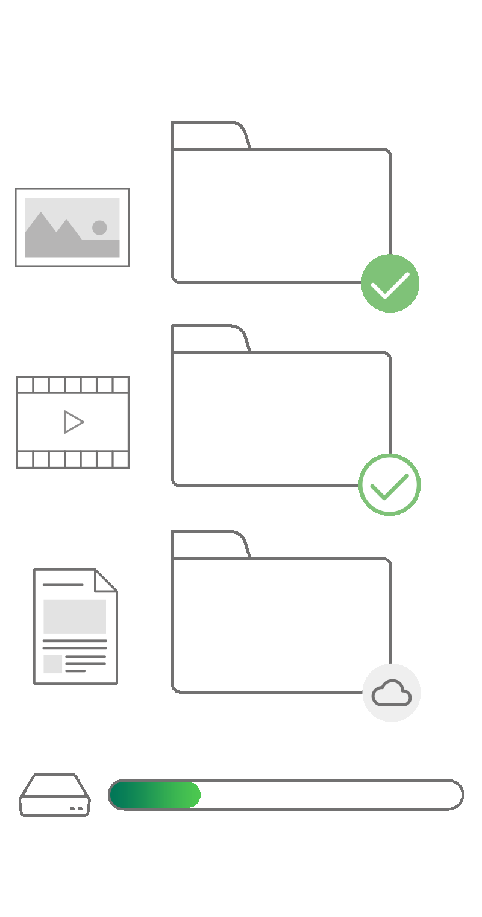
在 Win/Mac 上可以支援節省空間模式
儲存空間智慧
感知設定
永遠可用
一律保留在此裝置上
檔案於此狀態時可隨時開啟讀寫，除非使用者手動刪除或是同步端刪除，不然檔案會一直完整儲存在裝置端。
Windows用戶可以轉到Storage Sense配置設置。
MacOS用戶，請在Mac Qsync 設定選項中的節省空間模式，進行排程的設定配置。
本機可用
僅限NAS
Windows
在此裝置上可用
檔案於此狀態時可隨時開啟讀寫，但是當裝置儲存空間不足或設定週期性釋放空間時，就會將此類檔案變更為僅限NAS的模式，已釋放出更多空間給裝置使用。
釋放空間並保留NAS上的檔案
將不常用的檔案、資料夾設為僅限於線上存取。這些內容還是會顯示在桌面上，只是實際儲存位置在NAS上。
macOS
(即將推出)
狀態變更中 ​
Notes:
https://www.dropbox.com/smart-sync

Slide 24
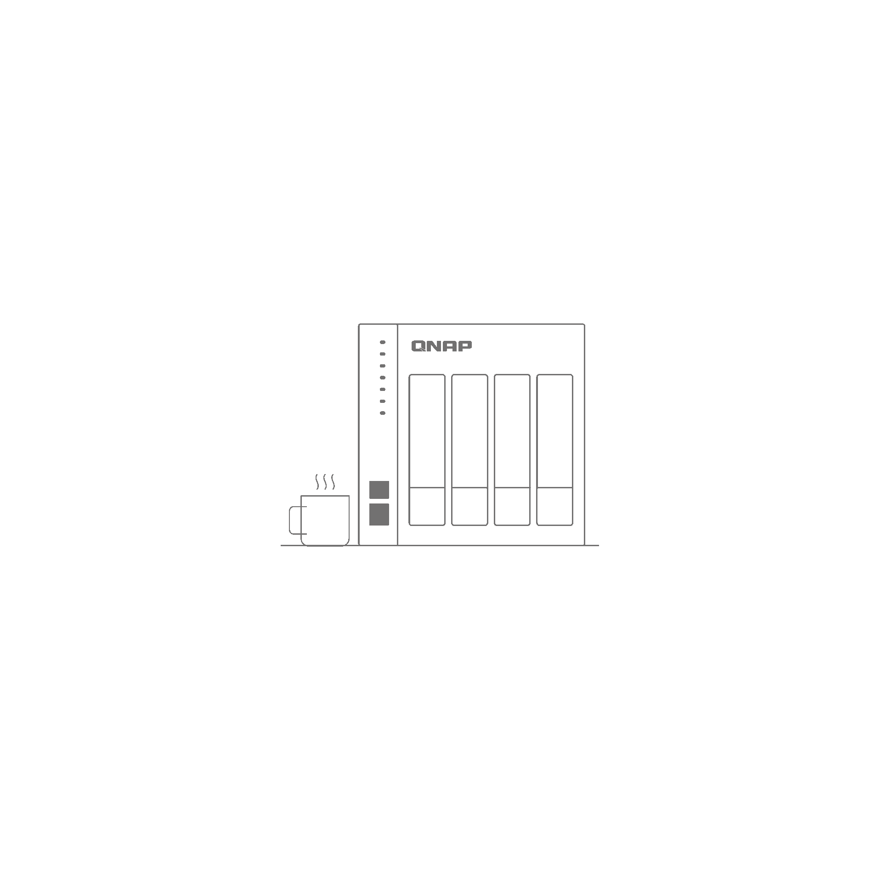
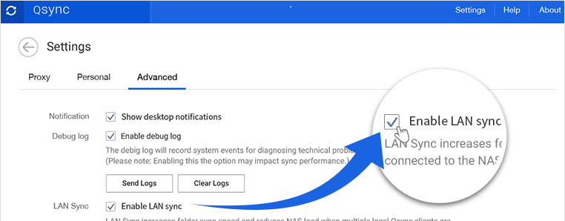
辦公室同網路環境還可啟動區網同步來加速作業
LAN sync 區網同步
使用者可設置區網同步，讓同區網中的其他已同步完成的團隊成員一起作為來源端傳輸檔案給你，加速作業。

Slide 26
如何選擇適合的 NAS?​
 | 使用者數量 | 處理器 | 記憶體 (RAM) | SSD Cache | 網路卡頻寬
家庭用戶 | 1-10 | Intel Celeron 雙核心 | 1~4G | 非必要, 有更好 | 1GbE / 2.5GbE / 10GbE
小型企業 | 10-50 | Intel Celeron 四核心 | 4G | 非必要, 有更好 | 1GbE x2 / 2.5GbE / 10GbE
中型企業 | 50-200 | Intel Core i5 四核心處理器 | 16G | 是 | 10GbE x2 (Port Trunking)
中型企業 | 200-500 | Intel Core i7 四核心處理器 | 32G | 是 | 10GbE x2 (Port Trunking)
大型企業 | 500-1000 | Intel Xeon 4-core | 64G | 是 | 25GbE~
大型企業 | 1000-2000 | Intel Xeon 8-core | 128G | 是 | 25GbE x2 (Port Trunking)
大型企業 | 2000~ | Intel Xeon / AMD EPYC 8-core~ | 128G~ | 全閃存 | 25GbE x4 (Port Trunking)

Slide 27
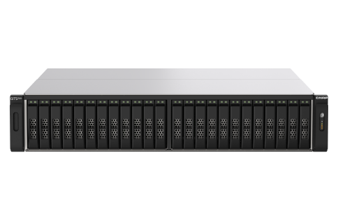
推薦機種
TS-453D
TVS-872XT
TS-h1283XU
TS-h2490FU
4 bay (4 x 3.5”)
Intel® Celeron® J4125 quad-core 2.0 GHz
4 & 8 GB RAM
8 bay (8 x 3.5”)
Intel® Core™ i5-8400T 6-core 1.7 GHz Processor
16GB RAM
12 bay (12 x 3.5”)
Intel® Xeon® E-2236 6-core 3.3 GHz
Max 128GB RAM
24 bay (24 x 2.5”)
AMD EPYC 7302P 16-core 3.3 GHz
Max 4TB RAM

